Slide 1


Slide 2

Il convient de lancer le mode diaporama pour la diffusion de la leçon en classe
Réservé à l’enseignant (e)

Slide 3




Pictogrammes
Réservé à l’enseignant (e)
L’enseignant parle
Diffusion d’un média
Média en cours de diffusion
Fin du média. Passer au slide suivant
Expliquer, donner une consigne
Désigner un élève

Slide 4

Organisation de la semaine
Réservé à l’enseignant (e)
Séance 1
Séance 4
Présentation du vocabulaire
Exploitation du vocabulaire
Activités de vocabulaire sur livret
Oral – Prise de parole
Lecture – Texte (Compréhension 2)
DNL
Séance 2
Séance 5
Oral – Acte de parole 1
Ecrit – Point de langue 1
Lecture – Texte (fluidité)
Oral – Prise de parole
Ecriture – Texte
Séance 3
Séance 6
Oral - Acte de parole 2
Ecrit – Point de langue 2
Lecture – Texte (Compréhension 1
Révision
Lecture offerte

Slide 5
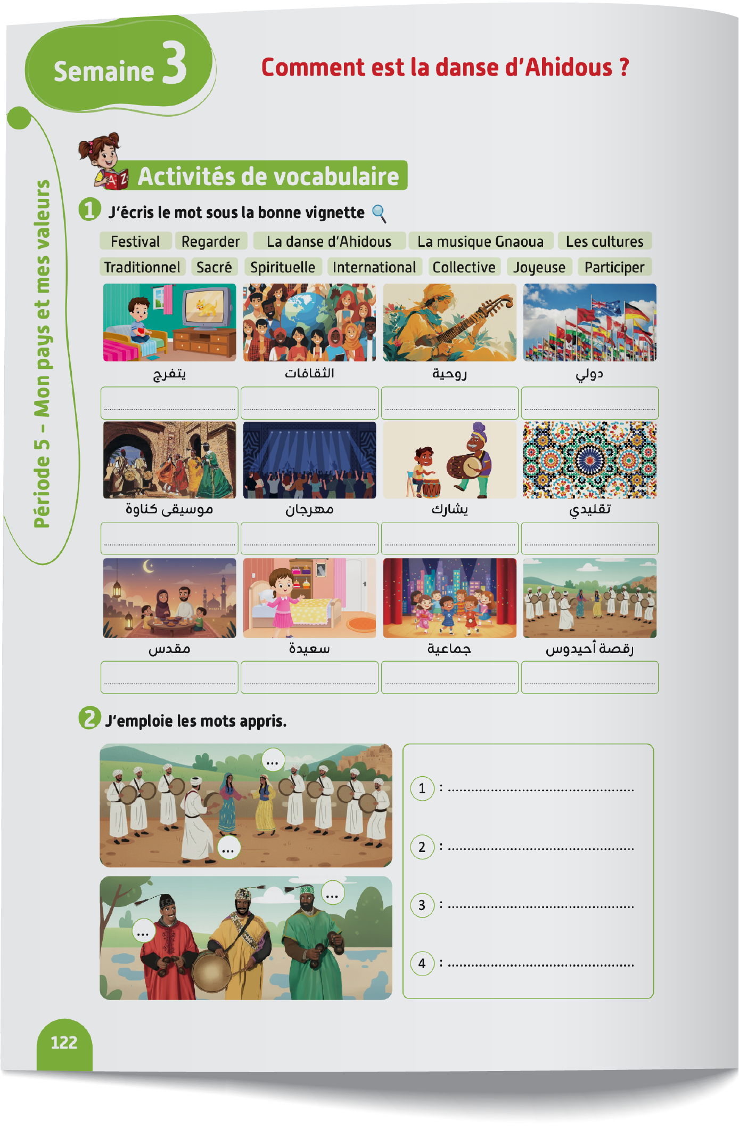
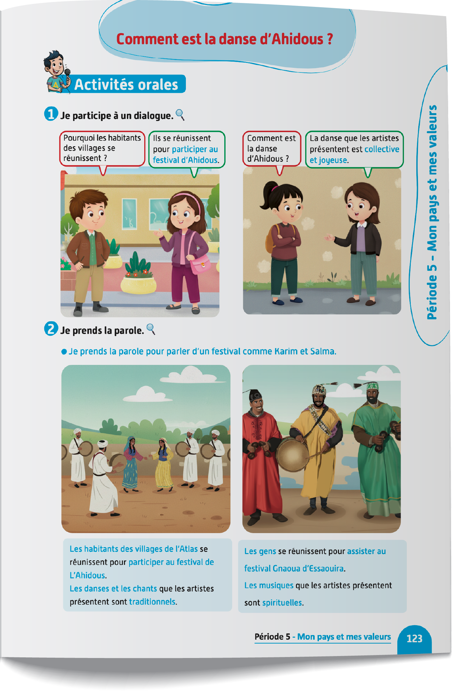
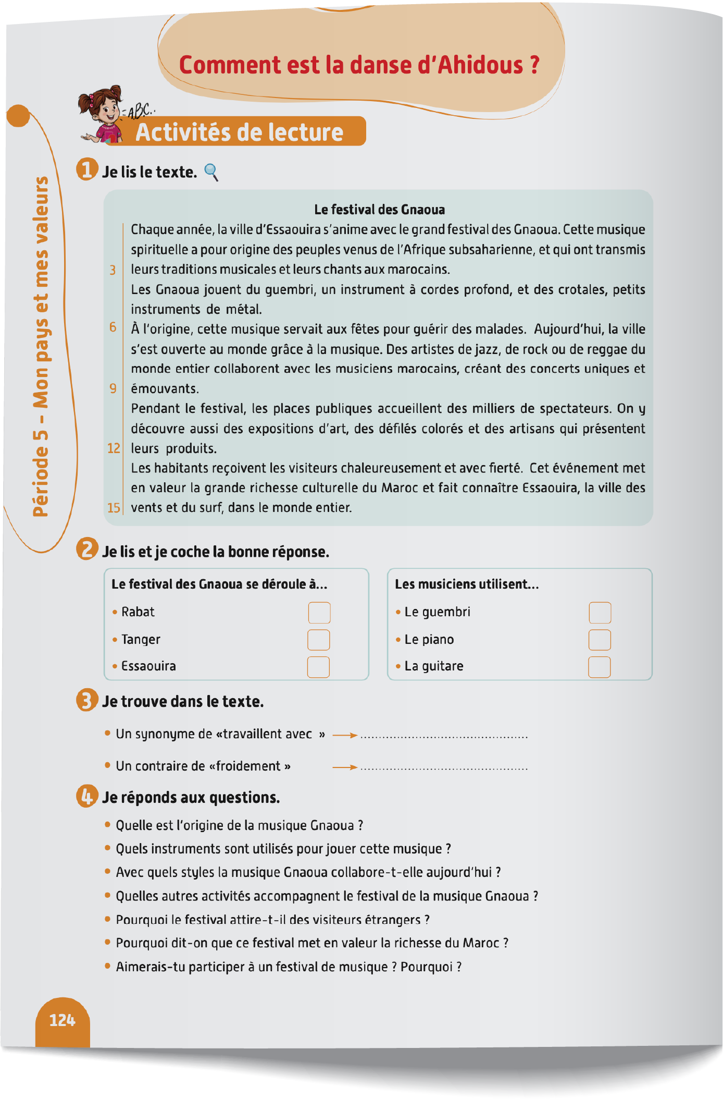
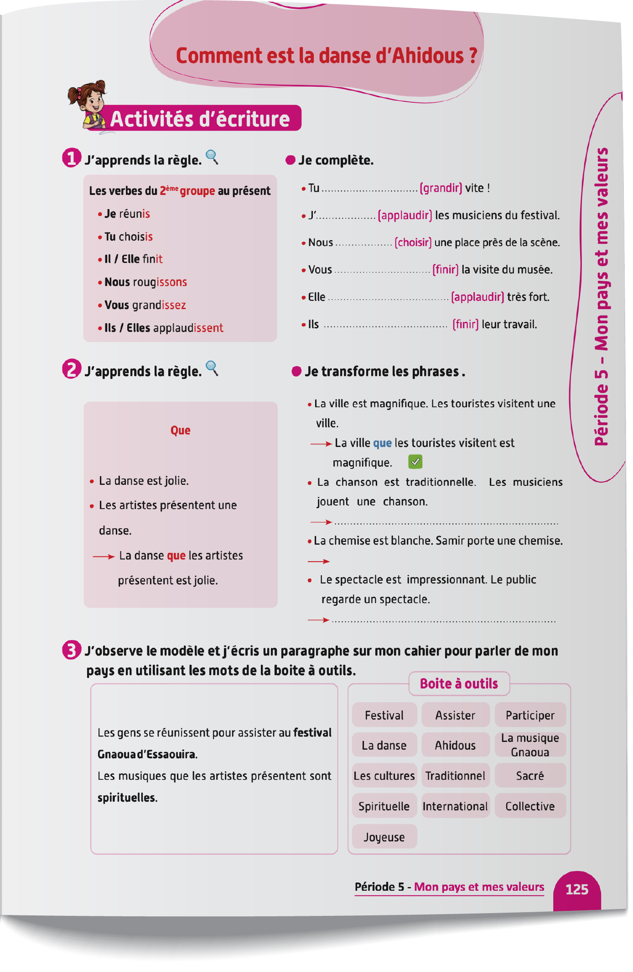
Contenu de la semaine
Réservé à l’enseignant (e)

Slide 6



Plan de la séance 6
Réservé à l’enseignant (e)
1. Révision
Vocabulaire.
Lire un texte.
Écrire un paragraphe.
Répondre à des questions en rafales.
Histoire : Le Maroc, mon pays !

Slide 7
Réservé à l’enseignant (e)
(ة)خاص بالأستاذ
Au terme de cette séance de révision, l’enseignant doit vérifier qu’au moins 80% des élèves sont capables de :
Reconnaitre les mots de vocabulaire.
Lire et comprendre un texte.
Ecrire un paragraphe.
Répondre spontanément à des questions sur le contenu de la semaine.
* Si ce taux n’est pas atteint, il convient de mettre en place des actions de remédiation, collectives ou individuelles.

Slide 8




Bonjour les enfants. Aujourd’hui, nous allons réviser les leçons de la semaine qui s’achève. Soyez attentifs.

Slide 9






Répétons ensemble : Le Sahara marocain – Libérer – Récupérer – S’opposer – La patrie – La marche verte.
Le Sahara marocain
Libérer
Récupérer
S’opposer
La patrie
La marche verte

Slide 10






Répétons ensemble : La révolution du Roi et du peuple – L’attachement - Défendre – Réclamer- L’exil - Renforcer.
La révolution du Roi et du peuple
L’attachement
Défendre
L’exil
Renforcer
Réclamer

Slide 11

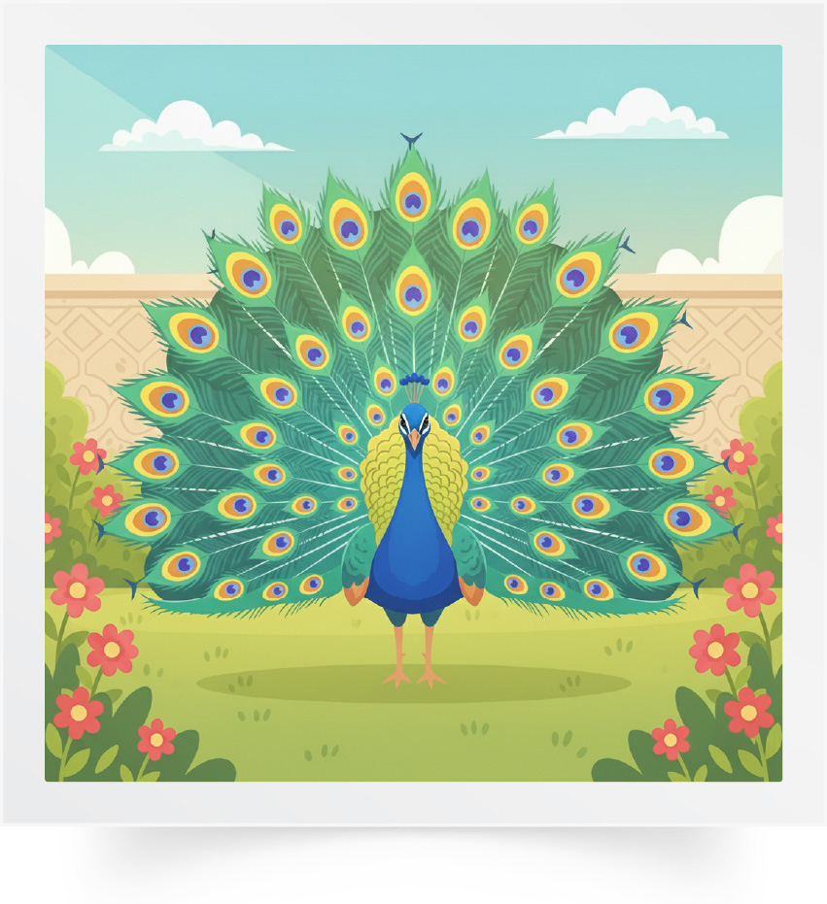




Répétons ensemble : Les monuments historiques – La beauté – Avec élégance – Soigneusement – Les motifs – Le zellige marocain.
Les monuments historiques
La beauté
Avec élégance
Soigneusement
Les motifs
Le zellige marocain

Slide 12






Répétons ensemble : La patience – Un minaret – Le plâtre – Restaurer – La Koutoubia – Al Quaraouiyine.
La patience
Un minaret
Le plâtre
Al Quaraouiyine
Restaurer
La Koutoubia

Slide 13






Répétons ensemble : Festival – Regarder – La danse d’Ahidous – La musique Gnaoua – Les cultures - Traditionnel.
La danse d’Ahidous
Festival
Regarder
La musique Gnaoua
Traditionnel
Les cultures

Slide 14

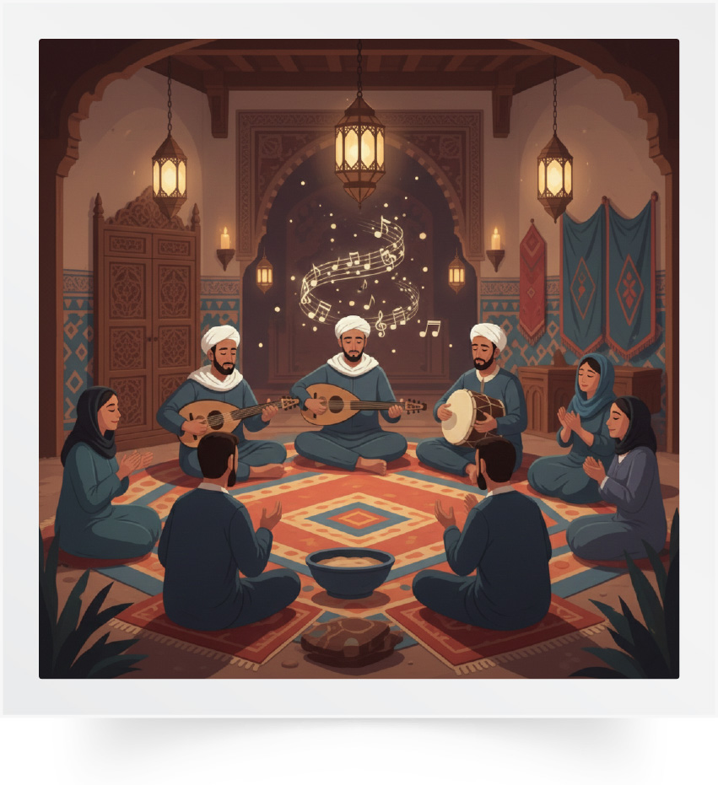




Répétons ensemble : Sacré – Spirituelle – International – Collective – Joyeuse - Participer.
Sacré
Spirituelle
International
Collective
Joyeuse
Participer

Slide 15


Nous allons jouer au jeu des mots invisibles.
Jeu des mots invisibles.

Slide 16
Observez bien les images. Je vais masquer deux images.
La danse d’Ahidous
Festival
Regarder
La musique Gnaoua
Traditionnel
Les cultures

Slide 17
Quelles sont les images qui manquent ?
?
?

Slide 18
Les deux images qui manquent sont : La danse d’Ahidous et la musique Gnaoua.

Slide 19

Nous allons jouer au jeu des mots qui bougent.
Jeu des mots qui bougent

Slide 20
Répétons ensemble : Sacré – Spirituelle – International – Collective – Joyeuse - Participer.
Sacré
Spirituelle
International
Collective
Joyeuse
Participer

Slide 21
Observez bien. Je vais faire bouger deux images.

Slide 22
Observez bien. Quelles sont les images qui ont bougé ?

Slide 23
Les deux images qui ont bougé sont : Sacrée et participer.

Slide 24

Maintenant, nous allons faire de la lecture. Qui veut lire ce paragraphe ?
La semaine dernière, nous avons découvert le festival de la musique Gnaoua à Essaouira. Chaque année, les gens se réunissent pour participer au festival. La musique que les artistes présentent est spirituelle.

Slide 25
Qui veut expliquer ce paragraphe dans sa langue ?
La semaine dernière, nous avons découvert le festival de la musique Gnaoua à Essaouira. Chaque année, les gens se réunissent pour participer au festival. La musique que les artistes présentent est spirituelle.

Slide 26
Qui veut lire la question et y répondre ?
Qu’est-ce que nous avons découvert la semaine dernière ?
La semaine dernière, nous avons découvert le festival de la musique Gnaoua à Essaouira. Chaque année, les gens se réunissent pour participer au festival. La musique que les artistes présentent est spirituelle.

Slide 27
La semaine dernière, nous avons découvert le festival de la musique Gnaoua à Essaouira.
Qu’est-ce que nous avons découvert la semaine dernière ?
La semaine dernière, nous avons découvert le festival de la musique Gnaoua à Essaouira. Chaque année, les gens se réunissent pour participer au festival. La musique que les artistes présentent est spirituelle.

Slide 28
Qui veut lire la question et y répondre ?
Comment est la musique Gnaoua ?
La semaine dernière, nous avons découvert le festival de la musique Gnaoua à Essaouira. Chaque année, les gens se réunissent pour participer au festival. La musique que les artistes présentent est spirituelle.

Slide 29
La musique que les artistes présentent est spirituelle.
Comment est la musique Gnaoua ?
La semaine dernière, nous avons découvert le festival de la musique Gnaoua à Essaouira. Chaque année, les gens se réunissent pour participer au festival. La musique que les artistes présentent est spirituelle.

Slide 30
Prenez vos cahiers. Vous allez écrire un paragraphe en vous posant les questions suivantes. Je vais circuler entre les rangs pour vous aider.
Qu’est-ce que nous avons découvert ___________ ?
Pourquoi _________________ se réunissent-ils ?
Comment est la danse que les artistes présentent ?
À quel festival ___________ a-t-il/elle participé ?
Comment est la musique Gnaoua ?

Slide 31

Qui veut lire son paragraphe ?

Slide 32
Maintenant, c’est l’activité des questions en rafales. Je vais désigner des élèves au hasard pour répondre. Tenez-vous prêts.
?
?
?

Slide 33
Comment ça va ?
?
Comment ça va ?

Slide 34
Qu’est-ce que vous avez fait la semaine dernière ?
?
Qu’est-ce que vous avez fait la semaine dernière ?

Slide 35
Pourquoi il faut utiliser des énergies renouvelables ?
?
Pourquoi il faut utiliser des énergies renouvelables ?

Slide 36
Qu’est-ce qui menace notre planète ?
?
Qu’est-ce qui menace notre planète ?

Slide 37
Comment lutter contre le réchauffement climatique ?
?
Comment lutter contre le réchauffement climatique ?

Slide 38
Comment lutter contre la pollution ?
?
Comment lutter contre la pollution ?

Slide 39
Quand a eu lieu la marche verte ?
?
Quand a eu lieu la marche verte ?

Slide 40
Pourquoi les Marocains ont-ils organisé la marche verte ?
?
Pourquoi les Marocains ont-ils organisé la marche verte ?

Slide 41
Combien de personnes ont participé à la marche verte ?
?
Combien de personnes ont participé à la marche verte ?

Slide 42
Vers où les Marocains ont-ils marché pacifiquement ?
?
Vers où les Marocains ont-ils marché pacifiquement ?

Slide 43
Pourquoi les Marocains ont-ils manifesté le 20 août 1953 ?
?
Pourquoi les Marocains ont-ils manifesté le 20 août 1953 ?

Slide 44
Comment est sculpté le minaret de la Koutoubia ?
?
Comment est sculpté le minaret de la Koutoubia ?

Slide 45
Comment est la cour de la Quaraouiyine ?
?
Comment est la cour de la Quaraouiyine ?

Slide 46
Pourquoi les habitants se réunissent ?
?
Pourquoi les habitants se réunissent ?

Slide 47
Comment est la danse d’Ahidous ?
?
Comment est la danse d’Ahidous ?

Slide 48
Comment est la musique Gnaoua ?
?
Comment est la musique Gnaoua ?

Slide 49
Plan de la séance 6
Réservé à l’enseignant (e)
Vocabulaire.
Lire un texte.
Écrire un paragraphe.
Répondre à des questions en rafales.
2. Lecture offerte
Histoire de « Le Maroc, mon pays ! ».

Slide 50

Nous avons déjà vu le deuxième épisode de l’histoire « Le Maroc, mon pays ! ». Qui veut nous rappeler ce qu’on a vu dans cet épisode ?

Slide 51
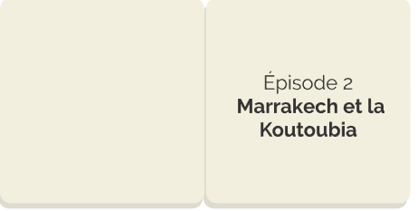
On va regarder le deuxième épisode une nouvelle fois. Après, on verra le deuxième épisode. Soyez attentifs.

Slide 52


Lecture de la vidéo.

Slide 53
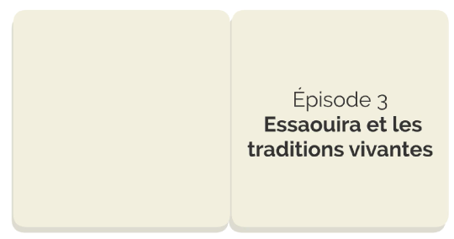
Maintenant, nous allons découvrir un nouvel épisode de l’histoire « Le Maroc, mon pays ! ».
Est-ce que vous êtes prêts ? Ecoutez bien.

Slide 54
Lecture de la vidéo.

Slide 55

Nous allons écouter l’histoire une deuxième fois. Soyez attentifs.

Slide 56
Lecture de la vidéo.

Slide 57
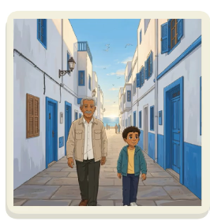
Jusqu’où continue le voyage ?
Jusqu’où continue le voyage ?

Slide 58
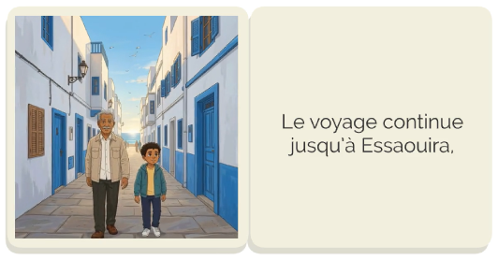
Le voyage continue jusqu’à Essaouira.
Le voyage continue jusqu’à Essaouira.

Slide 59
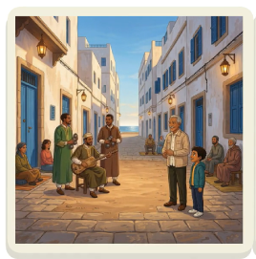
Pourquoi la ville est-elle connue ?
Pourquoi la ville est-elle connue ?

Slide 60
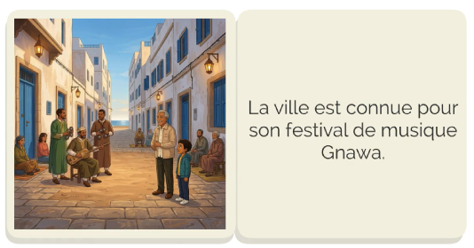
La ville est connue pour son festival de musique Gnawa.
La ville est connue pour son festival de musique Gnawa.

Slide 61
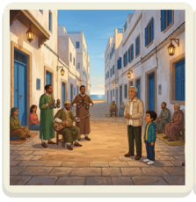
D’où viennent les visiteurs ?
D’où viennent les visiteurs ?

Slide 62
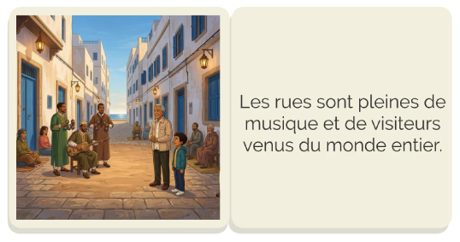
Les visiteurs viennent du monde entier.
Les visiteurs viennent du monde entier.

Slide 63
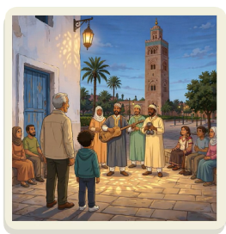
Comment est la musique Gnawa ?
Comment est la musique Gnawa ?

Slide 64
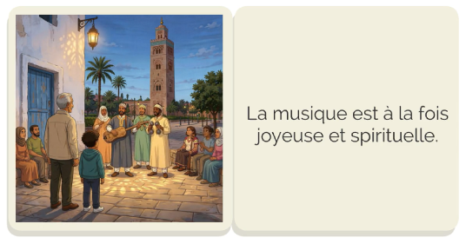
La musique Gnawa est à la fois joyeuse et spirituelle.
La musique Gnawa est à la fois joyeuse et spirituelle.

Slide 65
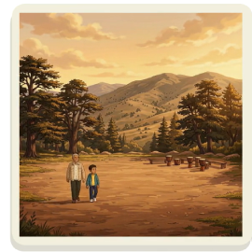
Où vont-ils après Essaouira ?
Où vont-ils après Essaouira ?

Slide 66
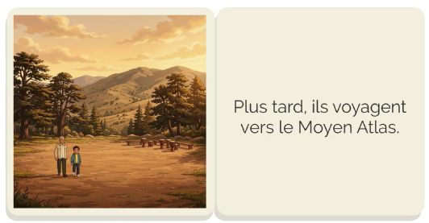
Ils voyagent vers le Moyen Atlas.
Ils voyagent vers le Moyen Atlas.

Slide 67
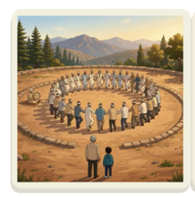
Quel art découvrent-ils dans le Moyen Atlas ?
Quel art découvrent-ils dans le Moyen Atlas ?

Slide 68
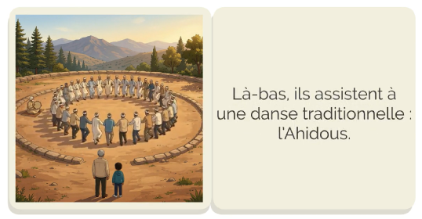
Ils découvrent la danse traditionnelle d’Ahidous.
Ils découvrent la danse traditionnelle d’Ahidous.

Slide 69
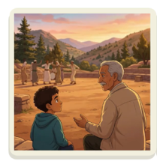
Qu’est-ce que montrent ces festivals ?
Qu’est-ce que montrent ces festivals ?

Slide 70
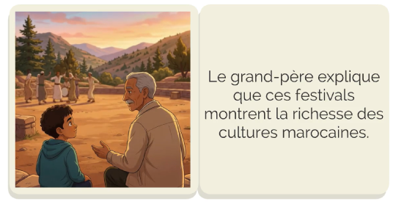
Ces festivals montrent la richesse des cultures marocaines.
Ces festivals montrent la richesse des cultures marocaines.

Slide 71
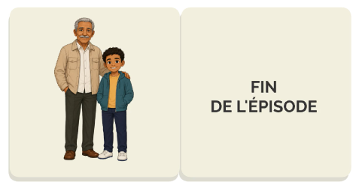
On va retrouver Hamza la semaine prochaine pour un nouvel épisode.

Slide 72

À la maison, écrivez trois phrases que vous avez retenues de cette histoire.

Slide 73

La séance d’aujourd’hui est terminée. À bientôt.

